Slide 1
Ubuntu下配置及使用jFlex

Slide 2
jFlex安装
jFlex的使用
示例讲解

Slide 3
安装——方法一
下载并解压jflex安装包
连接关联：ln -s 安装目录/bin/jflex /usr/bin/jflex //可省

Slide 4
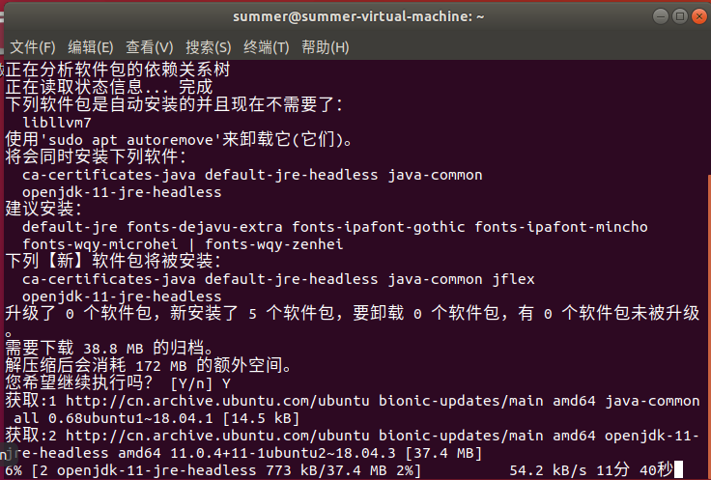
安装——方法二
终端运行如下代码：sudo apt-get install jflex

Slide 5
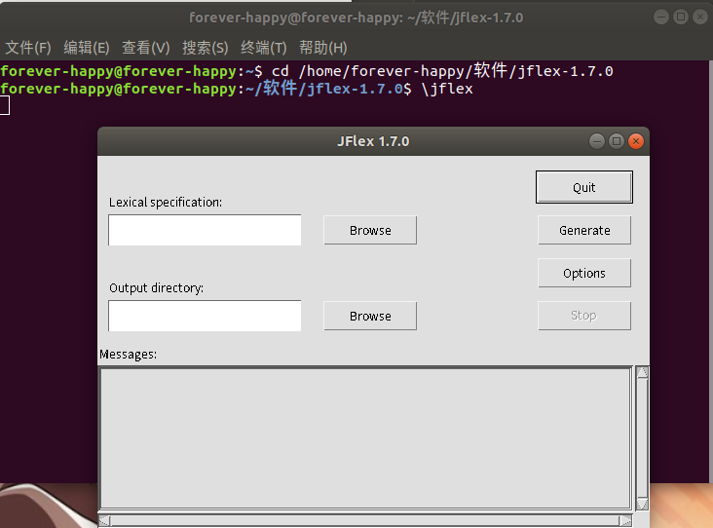
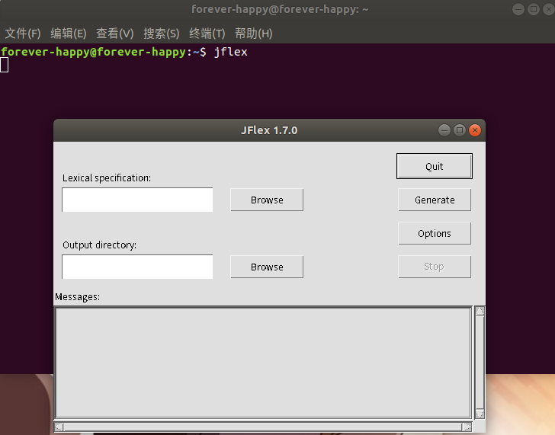
运行——方法一
可视化方式运行

Slide 6
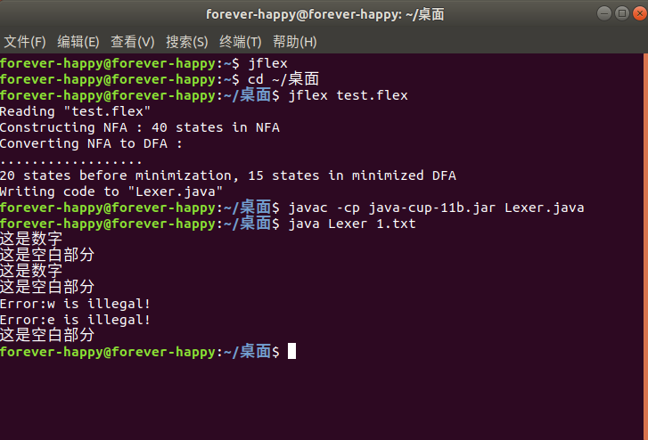
运行——方法二
终端输入：jflex *.flex
Java编译运行
终端输入：
javac Lexer.java //编译
java Lexer *.txt //运行

Slide 7
jFlex示例讲解
——用户代码——
%%
——选项与声明——
%%
——词法规则——
示例
详见：
链接1
链接2

Slide 8
THANKS
资源链接为：https://github.com/fhlxc/ubuntu-jflex.git
有关cup的均是语法分析相关的暂时不需要，也放在GitHub上了。

